Slide 1
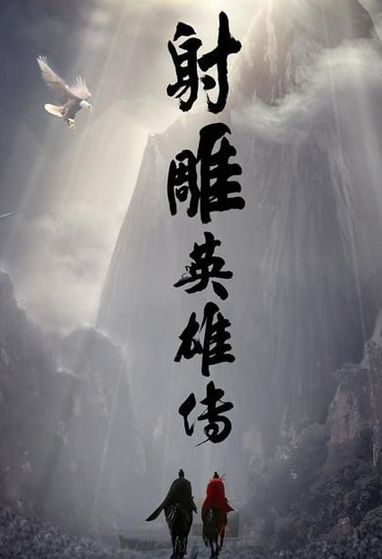
by初二十八班程澍瑜

Slide 2
小事项
本ppt主要是对《射雕英雄传》的一些吐槽，
有些强词夺理
全PPT内容皆为胡编软造，请勿当真

Slide 3
BUG1
在郭靖、周伯通、洪七公做花船出桃花岛，船裂开遭遇鲨鱼时，说洪七公一招“神龙摆尾”，将一条200余斤的大鲨鱼打飞出水面。
说到此处，大家可能会见笑——武侠小说，力大无穷本是很正常，网上都有报道过一位母亲在地震后与孩子被压在一辆一吨的车下，竟徒手撑起车辆一分钟使救助人员成功将孩子解救下来，何况把大鲨鱼打飞的还是北丐洪七公！

Slide 4
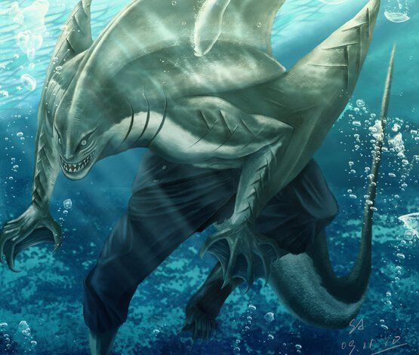
BUT
材料：
世界上一例被证实最大的鲸鲨是1947年11月11日，在巴基斯坦的卡拉奇市的baba island所发现的，它身长达12.65米，重约21.5吨。
已知：被洪七公打飞的鲨鱼重200余斤
最重的鲨鱼长12.65m，重21.5t
求：被洪七公打飞得鲨鱼约多长
这是一道简单的数学题，
首先，21.5t÷12.65m≈1.699604743083t/m
再分析，被打飞的鲨鱼重200余斤，四舍五入，就是＜125kg＝0.125t
0.124999999÷1.699604743083t/m≈0.073m＝7.3cm
也就是说，被洪七公打飞的大鲨鱼约7.3cm
看来，我比洪七公还厉害下，因为我可以把10t的“饥饿鲨”秒杀。

Slide 5
BUG2
郭靖足一着地，立即扯下背后革伞，舞动大刀，猛向守军扫去。此时城中已有少数守军惊觉，但斗然间见到成千成万敌军从天而降，骇惶之余，哪里还有斗志？最先着地的又是丐帮帮众，个个武艺高强，接战片刻，早已攻近城门。接着蒙古军先后降落，虽有数百名军士因伞破跌毙，但十成中倒有九成多平安着地，大半受风吹荡，落入城中各处，被花剌子模军围住，或擒或杀，但落在城门左近的也有一二千人。
在这里，先不提用革皮做伞飞到城中有多扯，继续数学题。

Slide 6
简单数学问答
材料：
成千成万蒙古军从天而降，安全着陆的有九成，又有大半或被擒拿或被杀害，剩下的蒙古军有一二千人。
大半：一个整体分为两部分，使其中一部分与全长之比等于另一部分与这部分之比（即黄金分割），则大的部分是整体的大半。大半占整体的（√5－1）÷2，近似值为0.618。
问：剩下一二千人是否合理？

Slide 7
解：由成千成万可得，蒙古军≥10000人， 10000×0.9＝9000（人） 由题意可得：约有61.8％的蒙古军遇难 剩下：9000×（1－61.8％）＝3438（人） ∴说剩下一二千人不合理！！！

Slide 8
谢谢大家
如有其它槽点，可在课后与小编一起讨论

